Slide 1
NOMAD’S WEBSHOP
Tagok:
Horváth Krisztián
Cserneczky Bálint
Horváth Péter
Erdélyi Roland
Ádám Kuborcik (AFP3)
PPT: Cserneczky Bálint

Slide 2
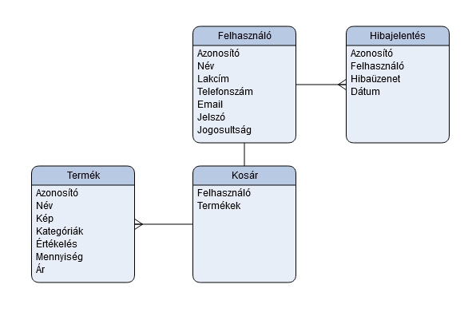
Az adatbázis modellje:

Slide 3
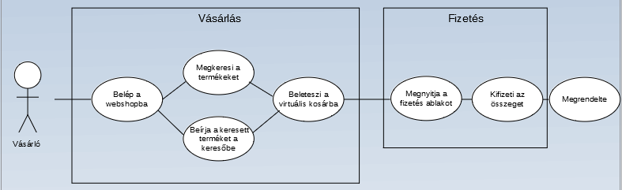
Az igényelt működési folyamat:

Slide 4
Jelenleg működő funkciók:
Regisztráció
Bejelentkezés/Kijelentkezés
Navigáció az oldalak között
Felhasználói adatok módosítása
Kedvencekbe helyezés

Slide 5
Fejleszteni valók:
Termékek szűrése
Jogosultsági rendszer kialakítása
Virtuális kosár létrehozása
Vásárlás menetének elkészítése
Hibajelentési lehetőség biztosítása
Megrendelés leadása
Design újragondolása

Slide 6
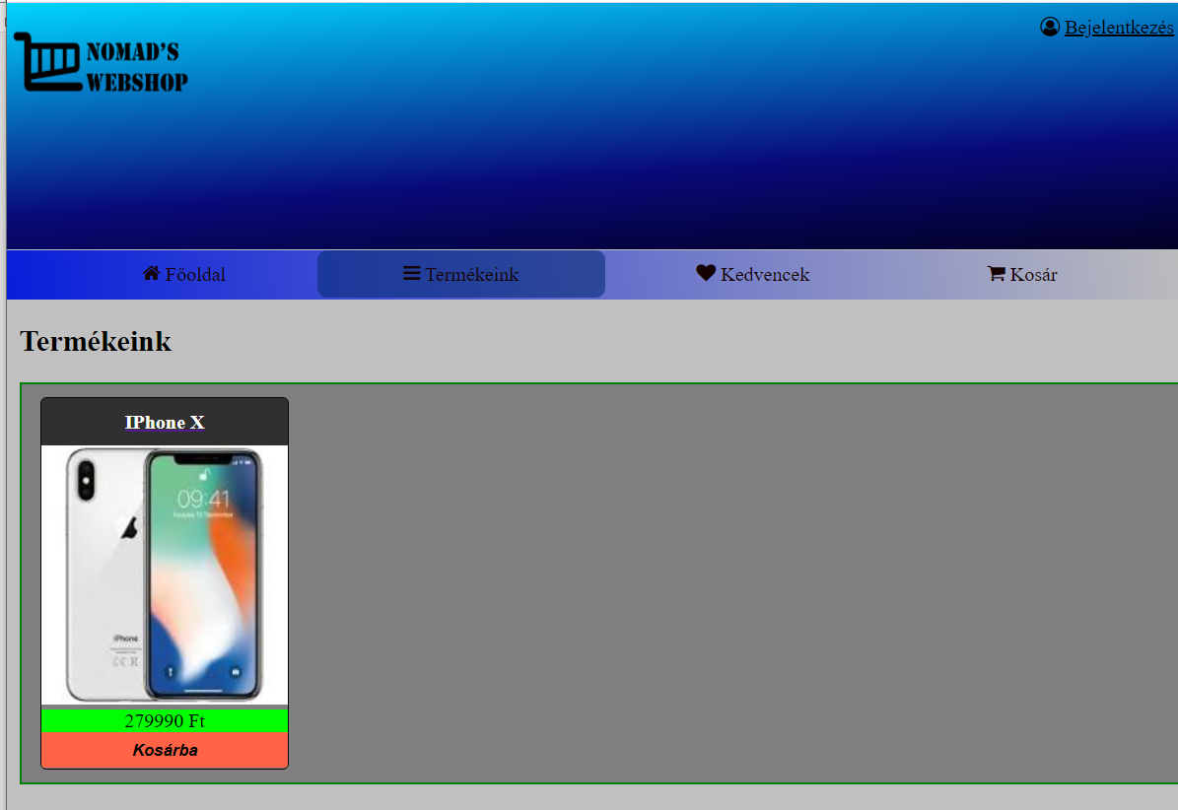
Jelenlegi kinézet:

Slide 7
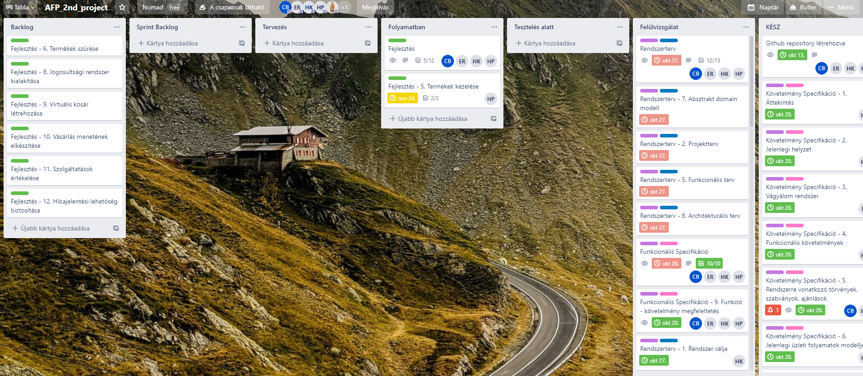
Trello felépítés:

Slide 8
Git insights:
https://github.com/unicsbalint/AFP_2nd_project/pulse

